Slide 1
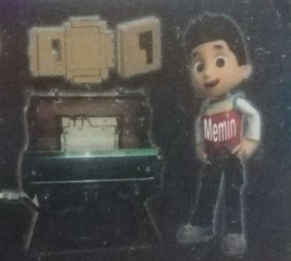
S&T SERVICIO Y TROQUELADO
Desarrollo e implementación de una plataforma web para la planificación de entregas de productos y de servicio al cliente

Slide 2
INTEGRANTES
Damián Cárdenas Vélez
Esteban Orlas Restrepo

Slide 3
PROBLEMA
El problema es que algunos clientes llegan de imprevisto a preguntar que si ya esta listo el trabajo que mando a realizar y eso suele generar problemática ya que aparte del trabajo de el, hay otros que quizás tengan que realizarse primero, por otra parte lleva a que se cometa un retraso en el proceso de elaboración y cumplimiento de los demás trabajos.

Slide 4
JUSTIFICACIÓN
Cuando se lleva una mala planificación del pedido por falta de disponibilidad ya sea por parte de un trabajador o empleado, lleva a que se cometa dificultades en el proceso y entrega del trabajo

Slide 5
SOLUCIÓN
A lo que queremos llegar con este proyecto es facilitarle al trabajador que pueda estar en contacto con el cliente respecto a su trabajo y seguimiento, notificarle cuando puede recogerlo o hacérselo llegar a tal lugar o sitio... Para ello se realizará una plataforma web que permita garantizar ese contacto perfecto entre producto, pedido y cliente, donde los procesos de planificación de cada pedido o trabajo asuman un rol vital en el proceso de la empresa... Para ello tendrá una api de mensajería…

Slide 6
OBJETIVO GENERAL
Desarrollar una plataforma web que le permita al trabajador como al cliente gestionar información del trabajo o producto respecto a la optimización del pedido

Slide 7
OBJETIVOS ESPECIFICOS
Fomentar la cultura visual como herramienta de generación de contenidos de calidad…
Crear un sentido de pertenecía a los clientes

Slide 8
ALCANCE
En nuestra etapa lectiva pensamos desarrollar una plataforma web para una micro empresa, en este caso para mi padre, el cual se informará y comunicara a los clientes como tal, sobre el procesó del trabajo que se mandó a elaborar, contando con una API de mensajería donde también se le notifique la entrega del pedido terminado, dependiendo la disponibilidad del cliente...

Slide 9
IMPACTO SOCIAL
Hoy en día las personas tienen un fácil acceso a la información debido al gran avance de las tecnologías de comunicación. Pero cualquiera podría pensar que esto no implica ningún tipo de problema y que entre más rápido obtengamos la información es mucho mejor, pero por ello quisimos desarrollar nuestro proyecto para facilitar las necesidades, donde el trabajador podrá estar interactuando con el cliente automatizando un mensaje para estar al tanto del proceso de elaboración y entrega de un trabajo o producto del negocio…

Slide 10
IMPACTO ECONOMICO
La comunicación además de informar a la sociedad, tiene como tarea incrementar la producción, facilitar el intercambio y mejorar la calidad de los productos, una tarea económica de los medios de comunicación es la de inducir el máximo consumo de bienes y servicios, la creación de necesidades artificiales… logrando un proceso de administración por la planeación, mejora y presencia a la calidad del negocio

Slide 11
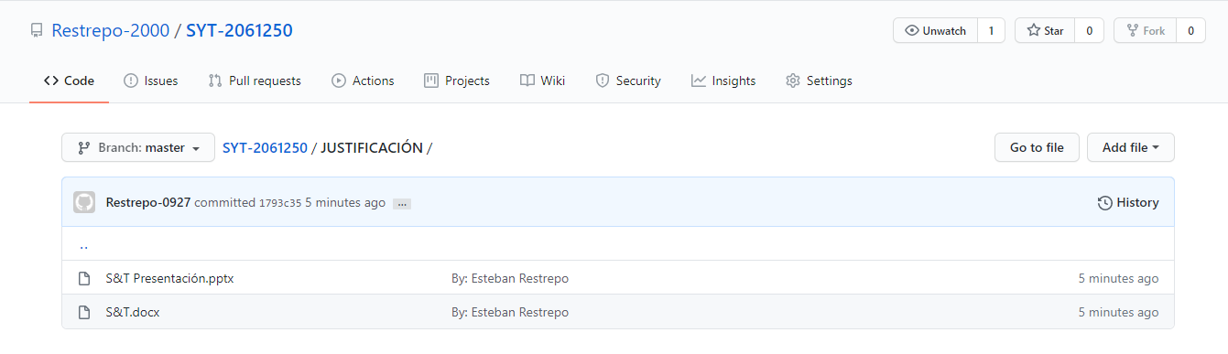
IMAGEN GITHUB
https://github.com/Restrepo-2000/SYT-2061250/

Slide 12
AVANCE I
Se concreto mejor el planteamiento del problema por las dificultades que se nos presento en la exposición virtual, entonces se llevo a cabo hacer unos cambios según las indicaciones que nos dieron los instructores...
Anterior planteamiento del problema:
Cuando existe una mala comunicación interna entre los clientes, empleados y
empleadores de la empresa se producen retrasos en la planificación de los
trabajos, al tener que rehacer o repetir tareas o incluso rehacer el proceso de
elaboración…

Slide 13
AVANCE II
Anterior objetivo general:
Mejorar la comunicación y presencia del negocio implementando una
Plataforma web que le permita al cliente conocer su proceso de trabajo
Anteriores objetivos específicos:
Desarrollar una plataforma web que tenga un inicio de sesión.
Mantener al día la plataforma con contenido relacionado al negocio

